Slide 1

GenAI dans votre backend
Simple et sans prise de tête avec Spring AI et MCP
Version: 1.0.0 – sept 2025

Slide 2




Christophe Arguel
Architecte Solution
Compétences: Microservices / Cloud Native / GenAI
25 ans d’expérience
TOULOUSE
Stéphane Cottin
Architecte solution fullstack
Compétences: Java / Spring Boot / Angular / AWS / IA
20 ans d’experience
TOULOUSE

Slide 3
Plan
01
LLM & IA générative
02
Installer son LLM en local: Oui c’est possible !
03
Spring AI en action
04
L’IA agentique : Le protocole MCP change la donne

Slide 4

LLM & IA generative L’essentiel en 10 minutes
I

Slide 5
LLM & IA generative
Définitions
Un LLM (Large Language Model) est un type de modèle d’intelligence artificielle entraîné sur d’immenses quantités de textes pour comprendre et générer du langage naturel (comme des phrases, des textes, des réponses à des questions, etc.).
L’IA générative, quant à elle, désigne l’ensemble des technologies d’IA capables de créer du contenu nouveau, que ce soit du texte, des images, du son, du code, ou des vidéos. Ces technologies reposent majoritairement sur des réseaux de neurones. ➡️ Un LLM est donc un sous-type d’IA générative, spécialisé dans le texte. Globalement, on pourrait considérer qu’un LLM va permettre de traduire une source A en un format B.
Un token est l’unité atomique de traitement. Le flux d’information consommé en entrée et celui produit en sortie est découpé en tokens.
Le contexte et sa taille représente le nombre maximum de tokens qui peuvent être traités par le LLM.

Slide 6

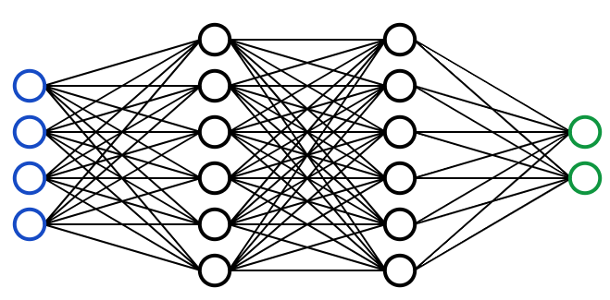
LLM & IA generative
SOUS LE CAPOT
Tokenisation et vectorisation
PROMPT:
Comment générer une application Spring Boot ?
+ le contexte:
Pour
Comment
générer
Une
application
Spring
Boot
[ 0.417,
[ 0.45544,
[ 0.78945,
[ 0.74577,
[ 0.74845,
[ 0.71876,
Faire
Une
Application
Spring Boot
Il
Faut
…..
Réseau de neurones
Le réseau va « deviner » le token suivant
Pour [ 0.4788,
Pour 90%
Il 75%
…

Slide 7

LLM & IA generative
QUELQUES DATES - 1
1950
Une idée ? Alan Turing pose la question "Les machines peuvent-elles penser ?" (Test de Turing)
2017
Naissance Google publie le papier "Attention is All You Need« : naissance de l’architecture Transformer, base des LLM
2018
Un POC ? OpenAI lance GPT-1
2020
Un MVP ? Lancement de GPT-3 avec 175 milliards de paramètres !

Slide 8




LLM & IA generative
QUELQUES DATES - 2
Nov 2022
Allez, en Prod !
Lancement de ChatGPT par OpenAI, qui met en lumière le potentiel des modèles de langage (LLMs) pour des interactions en langage naturel.
~2022
Combler leurs limites Injection de données externes via le pattern RAG
Requêtage sur mesure via le Prompt Engineering
~2023
Structurer les données Utilisation de formats structurés pour fiabiliser les échanges avec les systèmes (structured outputs)
Jun 2023
Déclencher des actions Appels à des fonctions, des outils externes, exécution de code, etc. via le Tool Calling
Nov 2024
Standardiser
Emergence de protocoles standardisant les interactions avec les outils (MCP) ou les agents entre eux (ACP, A2A)
Arrivée de la concurrence….

Slide 9
LLM & IA generative
QUELQUES DATES - 3
2025
What’s next ?
LLM locaux
Optimisation
Outils autour des LLM
Evolutions du MCP
Développement du mode agentique:
Github Copilot
Cursor
…

Slide 10




LLM & IA generative
LES PRINCIPAUX LLM (à l’été 2025)
GPT 5
GPT 4.x
GPT o3
Claude 4
Claude 3 Opus
Claude 3 Sonnet
LLAMA 4
Gemini pro
Gemini flash
Mistral small
Mistral medium
Mistral large
Codestral
R1

Slide 11
LLM & IA generative
EVOLUTION EN CHIFFRES (Ici, pour ChatGPT)
2018
2019
2020
2023
2025
2026 et +
CHATGPT 1
CHATGPT 2
CHATGPT 3
CHATGPT 4.0
CHATGPT 5
?
Paramètres
117m
1.5B
175B
1800 B
> 2B (rumeurs)
?
Contexte
512
1024
2048 - 4096
8192 – 128k !
8192 – 128k
?

Slide 12
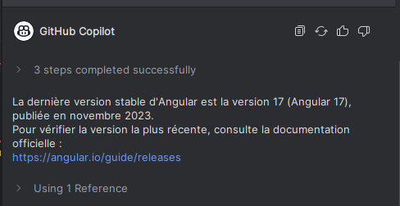
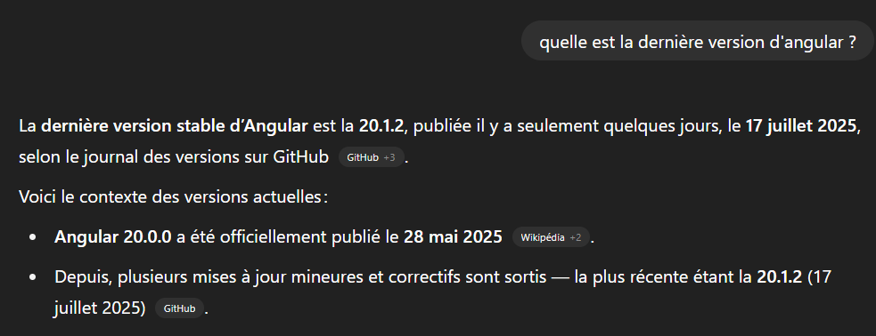
LLM & IA generative
Problématique : une base de connaissance figée à un instant T
Un LLM est généré à une date fixe
Il ne connait pas “le futur”
Il ne connait pas ce qu’il n’a pas appris
Aucune interactions en temps réel
Comment faire du coup ?? 😭
NB: version courante d’Angular 20.x
Plusieurs solutions envisageables
Fine Tuning
RAG
Agent/ MCP / Function Calling (ou Tools)
ChatGPT utilise des agents & des tools, comme:
Github
Wikipedia

Slide 13
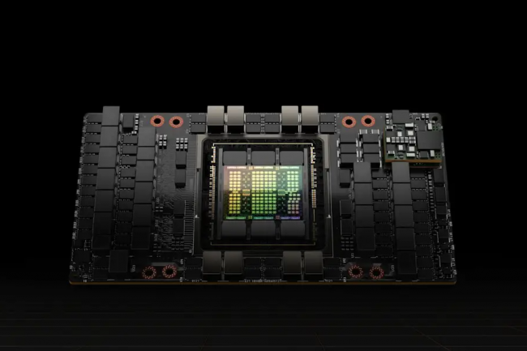

LLM & IA generative
Enjeu énergétique
Aujourd’hui les grands LLM ont besoin d’environ 70go à 500 Go de mémoire GPU pour fonctionner
Le contexte de plus en plus grand à conserver
Le nombre de paramètres pour entrainer le modèle
1 GPU = pas beaucoup de requêtes en parallèle
Besoin d’un très grand nombre de GPU !
OpenAI: au moins 60.000 GPU
1 GPU >= 350W
X
32.000
=
Solution : les Small LLM et travail en local ?

Slide 14
Installer son LLM en local: Oui c’est possible !
II

Slide 15




Installer son LLM en local
Présentation
Oui c’est possible en 2025 d’installer facilement un LLM sur son PC pro (ou perso…) !
Les avantages:
Facilité de déploiement
Autonomie pour les tests
Les contraintes:
De la mémoire GPU ! (Le manque de mémoire GPU sera compensé par le CPU, mais beaucoup plus lent)
De la mémoire RAM
En moyenne, il faut 1 Go de mémoire RAM et de mémoire GPU par Go de stockage pour le modèle sélectionné
Par exemple, pour mistral-small 3.2 (15 Go en stockage), il vous faudra environ 16 Go de mémoire vidéo et 16 de mémoire RAM
Mais, il y a de plus en plus de modèles à moins de 1 Go !
Quelques solutions du marché:

Slide 16
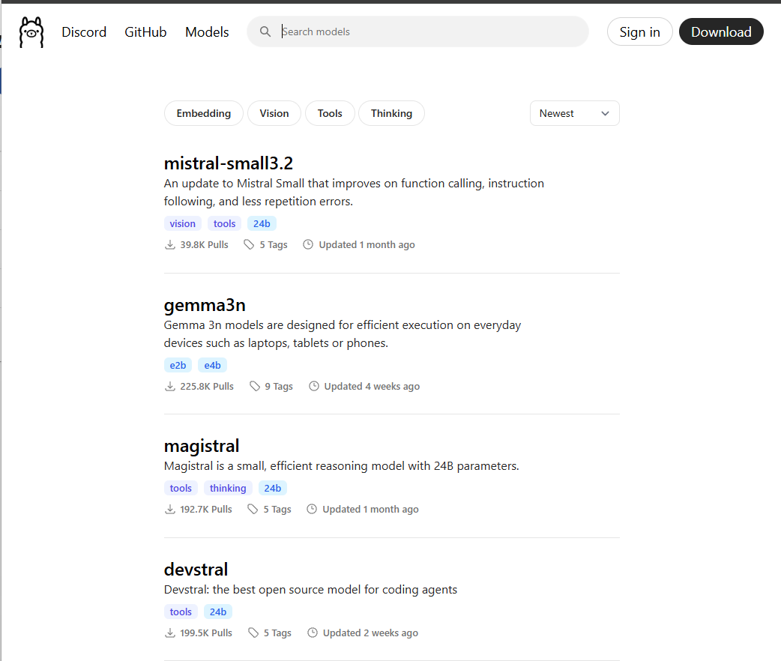
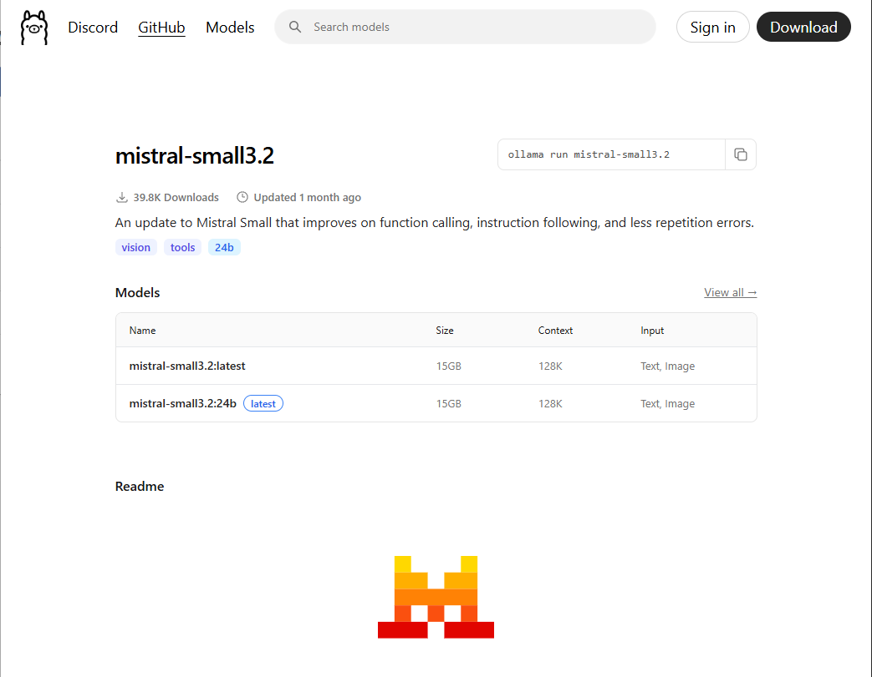
Installer son LLM en local
Démonstration avec Ollama
Site officiel: https://ollama.com
Plusieurs centaines de modèles « open source » disponibles

Slide 17
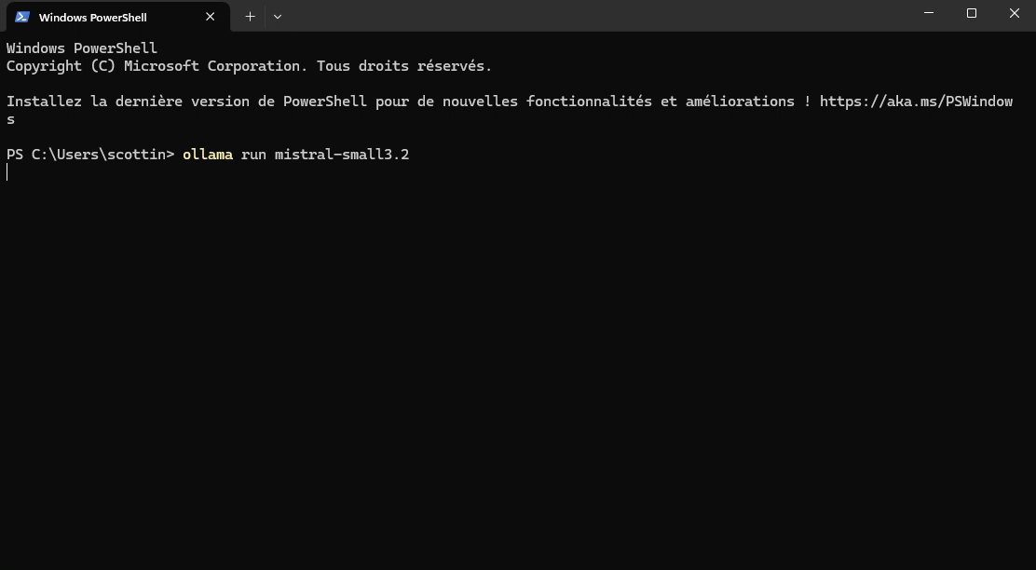
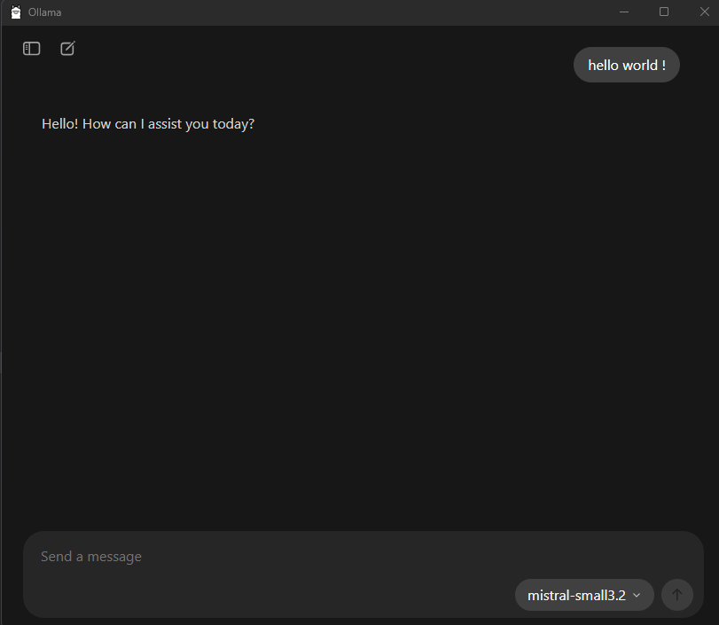
Installer son LLM en local
Démonstration avec Ollama
UI avec la version de Aout 2025

Slide 18
Installer son LLM en local
Démonstration avec Ollama
Demo time !

Slide 19
Spring AI en action
III

Slide 20
Spring AI en action
Introduction
Le module AI a été initié en 2023 par Spring afin de faciliter l’intégration d’un LLM au sein d’une application Spring Boot 3+ :
Un changement de LLM n’introduira pas de modification au niveau code java
Tout passera par la configuration Spring du projet (gestion des environnements etc…)
Facilité d’intégration à un projet Spring existant
Principales fonctionnalités (en 1.0.2 – Septembre 2025)
Fonctionne avec tous les LLM du marché en utilisant une API simple et générique
Prompting
Analyse d’images (Vision)
Embedding, Vector Store et RAG
Function Calling (Tools)
MCP

Slide 21
Spring AI en action
Historique
2023
Lancement du projet
Début des premiers développements
Février 2024
Première version publique Sortie de la première Milestone public:
Prompting
RAG
Fin 2024
Intégration du MCP Gros refactoring et intégration du protocole MCP et du framework Antropic
Mai 2025
Première release Sortie de la première version stable 1.0.0

Slide 22
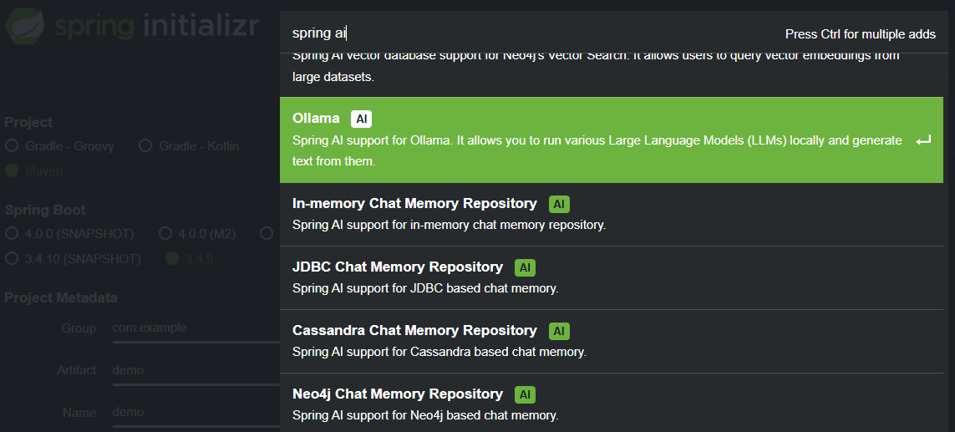
Spring AI en action
Création d’un projet avec Spring AI
Première étape
Création du projet via https://start.spring.io/ ou « à la main »
Remarques:
Utilisation de maven 3.x et java 21 pour l’ensemble des exemples.
Vous trouverez l’ensemble du code source sur https://github.com/stephanecot/volcamp2025-springai-conf/
Ici, on utilise un LLM local avec Ollama

Slide 23
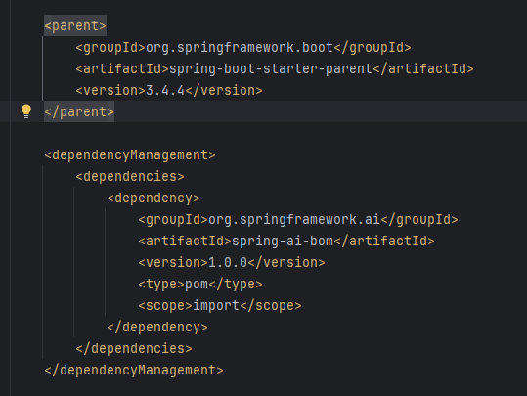
Spring AI en action
Création d’un projet avec Spring AI
Deuxième étape
Il vous faudra les bonnes librairies dans votre pom.xml parent (ajoutées automatiquement si on passe par Spring Initializr)….
Version Spring & Spring Boot du projet
Version du module Spring AI

Slide 24
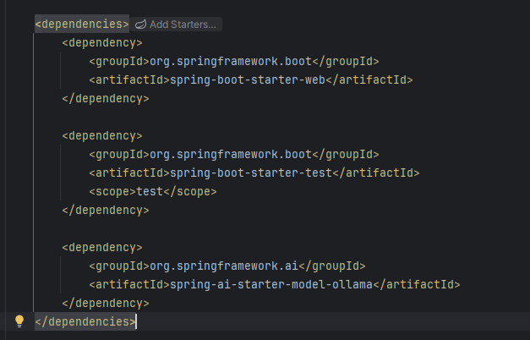
Spring AI en action
Création d’un projet avec Spring AI
… et aussi dans le pom.xml de votre composant (ajoutées automatiquement si on passe par Spring Initializr)
On importe le module spécifique à Ollama

Slide 25
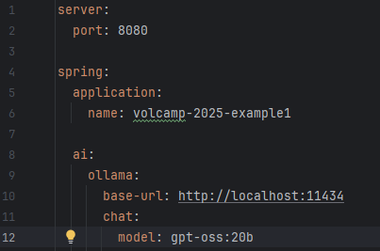
Spring AI en action
Création d’un projet avec Spring AI
Troisième étape
Mettre en place la configuration Spring qui va principalement indiquer « où se trouve » le LLM
Indique l’IP / port du server Ollama local
Définit le modèle utilisé en local : ici, on utilise la version OSS de OpenAI GPT

Slide 26
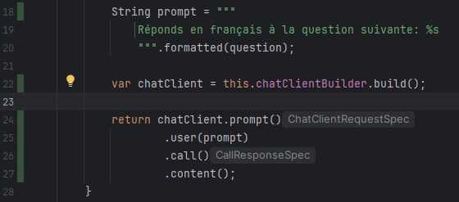
Spring AI en action
Création d’un projet avec Spring AI
Dernière étape
Il n’y a plus qu’à coder !!
Appel à l’API de Prompting !

Slide 27
Spring AI en action
Création d’un projet avec Spring AI
Demo time !
Github project
https://github.com/stephanecot/volcamp2025-springai-conf/exemple1
https://github.com/stephanecot/volcamp2025-springai-conf/exemple3

Slide 28
Spring AI en action
Vector store et RAG avec Spring AI
Le RAG (ou Retrieval Augmented Generation) est l’une technique mise au point pour contourner une des limitations principales des LLM:
Ces derniers n’ont aucune connaissance de ce qu’ils n’ont pas appris.
Par exemple:
Spécification d’un projet en cours de développement dans votre société
Contrats ou autres documents non publics
Pour faire du RAG, on va avoir besoin de 2 éléments spécifiques:
Un LLM de type « embedding »
Une base de données permettant de manipuler des données au format vectoriel (aussi appelé Vector Store)
Ensuite, l’utilisation d’un RAG va se faire en 3 temps:
Vectorisation d’un ensemble de documents dans une base compatible à l’aide de notre LLM « embedding »
Exécution d’une requête de « similitude »
Extraction du contenu identifié et utilisation de celui pour générer une réponse finale avec un LLM « généraliste »

Slide 29







Spring AI en action
Vector store et RAG avec Spring AI
LLM « embedding »
Découpage
BDD
Vector store
Vectorisation

Slide 30

Spring AI en action
Vector store et RAG avec Spring AI
LLM « généraliste »
Résultat
QUESTION: Quel est le montant total pour le contrat XXXX ?
LLM « embedding »
RESULTAT: Page 1 et 4 du document contrat XXXX
BDD
« Vector store »
Vectorisation
Requêtes de similitude

Slide 31
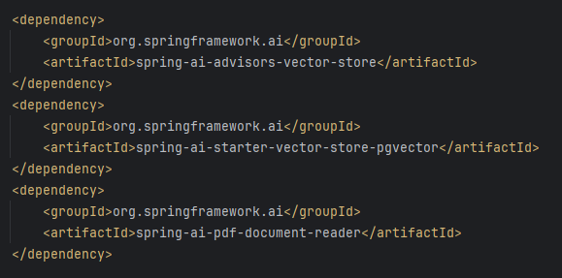
Spring AI en action
Vector store et RAG avec Spring AI
Première étape
On ajoute les librairies nécessaires
On importe les modules spécifiques à un Vector Store de type « PostgreSQL »
Module pour importer un parser de PDF

Slide 32
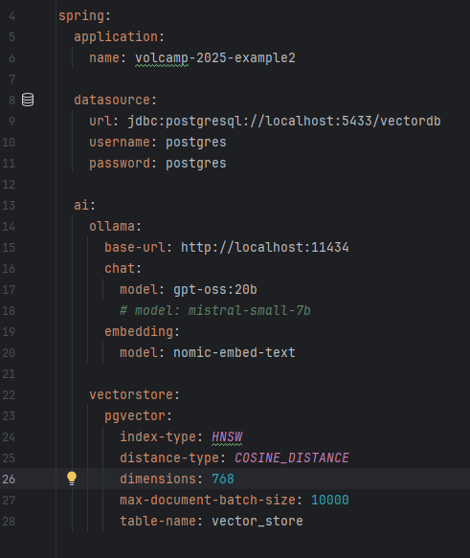
Spring AI en action
Vector store et RAG avec Spring AI
Deuxième étape
On complète la configuration pour rajouter les informations sur le Vector Store.
Le LLM utilisé pour « vectoriser » le texte
Définition et configuration du Vector Store utilisé.

Slide 33
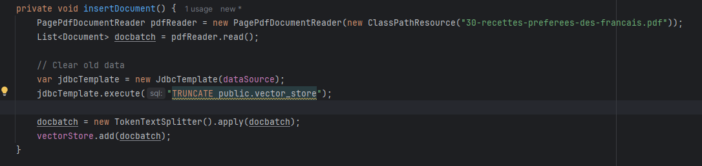
Spring AI en action
Vector store et RAG avec Spring AI
Dernière étape
Il n’y a plus qu’à (encore) coder !!
On vectorise le pdf

Slide 34
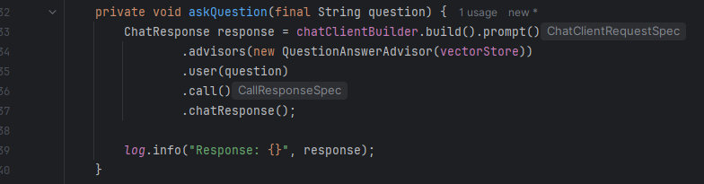
Spring AI en action
Vector store et RAG avec Spring AI
On inclut le Vector Store à tous
nos futurs prompts

Slide 35
Spring AI en action
Vector store et RAG avec Spring AI
Demo time !
Github project
https://github.com/stephanecot/volcamp2025-springai-conf/exemple2

Slide 36
Spring AI en action
Limitations d’un RAG
Qualité et pertinence des données externes
Si les documents sont peu pertinents, obsolètes, ou biaisés, le texte généré sera affecté. Le fait que les sources soient correctes ne suffit pas : il faut aussi qu’elles soient bien alignées avec la requête.
Hallucinations / excès de confiance.
Même avec les documents « propres », le modèle peut interpréter mal, extrapoler ou générer des informations non fondées, ou mélanger des sources contradictoires. Le modèle ne détecte pas toujours quand il ne « sait pas »
Latence & coût computationnel
Le pipeline RAG, avec récupération, stockage et vectorisation est assez lourd. Pour les systèmes réactifs ou en temps réel, c’est un défi.
Limite de contexte / contexte fragmenté
Si le prompt ou les documents sont très volumineux, il y a des limites de taille de contexte. De plus, les documents récupérés peuvent être composé de beaucoup de petits fragments, ce qui complique la synthèse ou la cohérence globale de la réponse.
Scalabilité & maintenance
Mettre à jour la base de stockage, reindexer, maintenir le retriever, gérer les embeddings, etc., tout cela demande des efforts infrastructurels

Slide 37
L’IA agentique Le protocole MCP change la donne
IV

Slide 38
Function Calling
Extension des capacités intrinsèques du LLM
Principe
Interaction structurée entre le LLM et des outils/services externes préalablement identifiés
Mise en œuvre technique
Description des fonctions/tools via des schémas JSON
Analyse de l’intention utilisateur par le LLM
Appel de fonctions/tools par le LLM avec des paramètres structurés et valorisés avec le contexte courant
Exécution/délégation des fonctions/tools par l’assistant/agent
Cas d’usages typiques
Recherche WEB et accès à des APIs
Manipulation de fichiers et bases de données
Calculs complexes et visualisation
Intégration avec des systèmes métier
MCP est le standard permettant de connecter ces appels de fonctions aux outils/services qui les implémentent

Slide 39
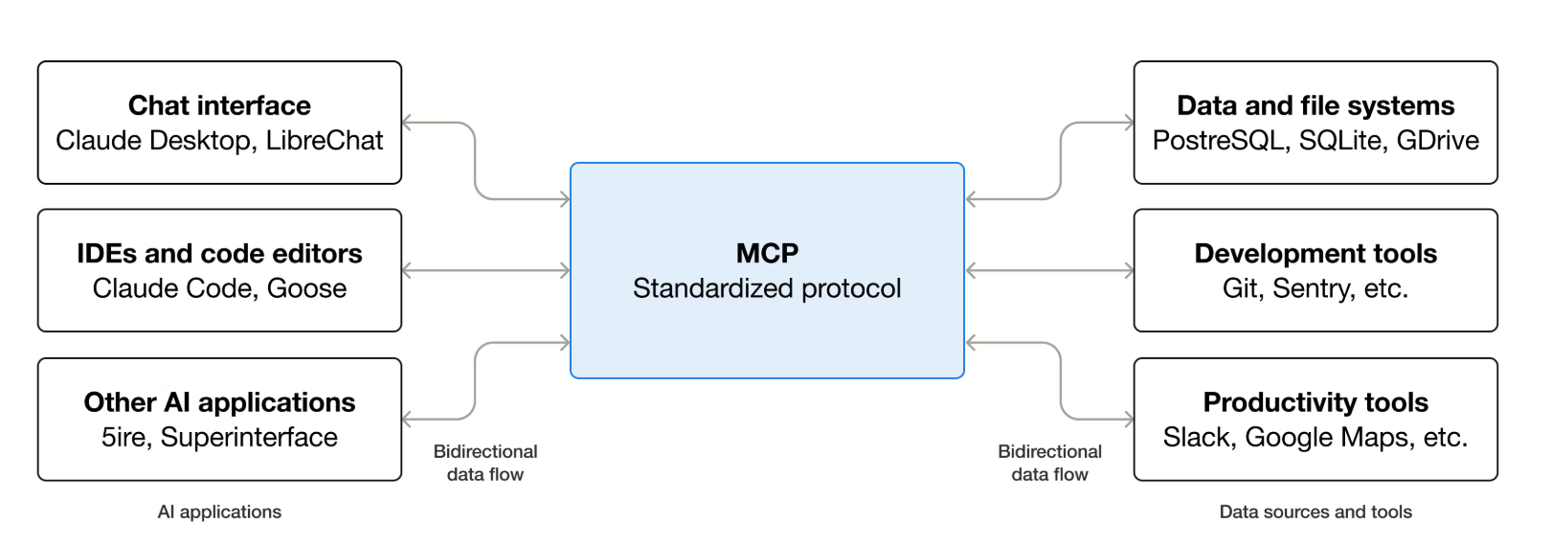
Model Context Protocol : La genèse
MCP, l’USB-C de l’IA
Standard créé par Anthropic : https://modelcontextprotocol.io/specification/2025-06-18
Adopté par Microsoft, AWS, Google, OpenAI, Anysphere (Cursor), Codeium, …
Objectifs :
Etendre les capacités d’un agent IA par l’intégration d’extensions :
Accès à des sources de données tierces
Effectuer des actions au sein de l’écosystème à l’initiative du LLM
Favoriser la réutilisabilité des extensions
Gérer la sécurité des communications avec les sources de données externes

Slide 40
Architecture MCP
API LLM
Spécification MCP
Les concepts de haut niveau
Agent
MCP Host
LLM
MCP Server
MCP Client
Function Calling
Service distant
resources
prompts
tools
roots
samplings
elicitations

Slide 41

Le protocole MCP
Ce qu’il faut retenir
Les interactions peuvent se faire à l’initiative du Client ou du Serveur
Agent
MCP Host
MCP Client
MCP Server
Format de Message
JSON RPC 2.0
Specified as TypeScript Schema
Protocoles de Transport
HTTP Post
STDIO
Protocole d’Autorisation
OAuth 2.0/2.1
Optionnel, seulement pour HTTP
Types d’interactions
Request + Response
Notification

Slide 42
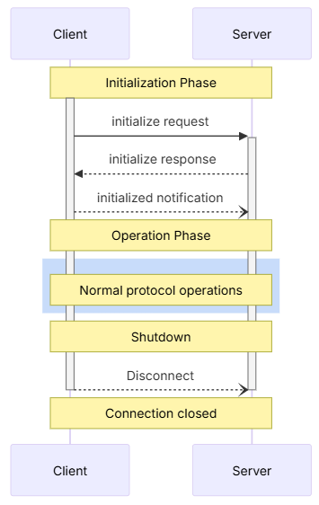
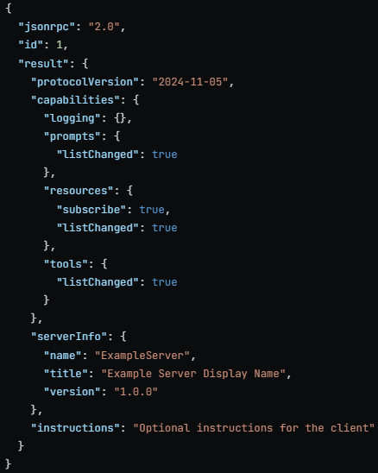
Cycle de vie d’une session MCP
Initialization Phase
Négociation de la version du protocole
Partage des features/capabilities optionnelles supportés par le client et le serveur
Normal Operations
Invocation d’une opération sur une feature du client ou du serveur (list, read, call, listChanged, …)
Emission de notifications spontanées pour signaler un changement d’état
Exemple de message envoyé par le serveur de l’initialisation
Captures extraites de https://modelcontextprotocol.io

Slide 43
Features MCP
Que peut-on faire concrètement avec MCP
Server Features exploitées par le Client
Client Features exploitées par le Serveur
Prompts
Génération d’un prompt à partir d’un template
Roots
Liste les racines du système de fichiers partagé auxquels le serveur peut accéder
list, get
list_changed
list
list_changed
Resources
Récupération de données structurées ou contenus divers (texte, image, audio, …)
Sampling
Emission d’une requête à destination du LLM (le serveur agit alors en tant qu’agent)
list, read, templates/list, subscribe
list_changed
createMessage
Tools
Fonctions exécutables par le LLM pour obtenir de l’information ou effectuer des actions
Elicitation
Requête à destination de l’utilisateur pour obtenir des informations exploitables par le serveur
list, call
list_changed
create
requête / réponse
notification

Slide 44
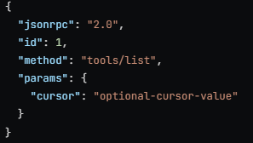
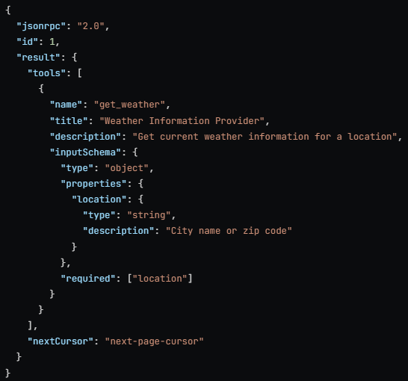
MCP en action
Invocation d’un tool par le LLM – Récupération de la liste des tools
Agent
(MCP Host)
Exemple de requête
MCP Client
1. tools/list
MCP Server
2. <list of tools>
Exemple de réponse

Slide 45

MCP en action
Invocation d’un tool par le LLM – Appel du tool par le LLM
0. stimulus
LLM
Agent
(MCP Host)
1. Prompt <tools>
2. tool_use <name, input>
MCP Client
MCP Server
4. tools/call
6. tool_result
5. <response>
7. Response to Prompt
Validation par l’utilisateur

Slide 46

MCP et la sécurité
Risques et Enjeux
Attaques par injection de prompts ➔ exécution de code non autorisée
Accès à des données sensibles
Modèle de sécurité basé sur la confiance dans les serveurs MCP utilisés
Recommandations
Choisir avec vigilance les serveurs MCP que l’on utilise
Qualification préalable dans un contexte Sandbox
Audit des logs
Activer l’authentification au niveau du serveur MCP
Appliquer les patchs sécurité
Appliquer le principe de moindre privilège (ex, token d’accès à un service externe avec les autorisations strictement nécessaires)
En tant qu’utilisateur, valider avec attention toutes les interactions avec le serveur MCP

Slide 47












Ecosystème MCP
Spécifications
https://modelcontextprotocol.io
MCP Server Registries
Coding Assistant
SDKs
MCP Python SDK
modelcontextprotocol/servers
C# Python SDK
TypeScript SDK
https://mcpservers.org/

Slide 48
MCP & Spring AI
Invocation d’un tool par le LLM – Appel du tool par le LLM
Demo time !
Github project
https://github.com/stephanecot/mcp-server-suivi-post

Slide 49
Questions ?
V

Slide 50

Merci !

